Slide 1

DISEÑO DE UN SISTEMA MODULAR DE NAVE INDUSTRIAL CON AUTO-IZAJE DE VIGAS Y CON CAPACIDAD DE COBERTURA DE HASTA 3600 m²
EFRÉN VINICIO DÁVILA OTERO

Slide 2
CAPÍTULO 1: GENERALIDADES
  ANTECEDENTES
Edificios industriales: Son un subconjunto de los edificios de baja altura, por lo general son de un solo nivel. La estructura es relativamente ligera así como la cubierta de techo y paredes. Habitualmente se utilizan como bodegas, fábricas, plantas siderúrgicas, planteles avícolas y otras aplicaciones industriales.
Carpas industriales: Son estructuras ligeras cubiertas generalmente con materiales livianos hechos a base de fibras y polímeros; se caracterizan por ser modulares, desmontables y temporales. Se utilizan para aplicaciones como campamentos, eventos sociales, eventos deportivos, eventos académicos, publicidad, instalaciones industriales, refugios en caso de desastres naturales y toda aplicación similar.
Estructuras modulares: Se utilizan en sectores distintos al industrial, como en eventos, por ejemplo en conciertos. La estructura se conforma por tubos de aleación de aluminio, así es rígida y el peso de la estructura no se incrementa. La instalación se hace utilizando un sistema de izaje autónomo de los elementos del techo.

Slide 3
  DEFINICIÓN DEL PROBLEMA
El proyecto busca modificar el concepto tradicional de edificio industrial para que la empresa METALSHOP S.A. entre al mercado de la construcción con el objetivo de satisfacer necesidades específicas, como:
Estructuras de baja altura, luces pequeñas y/o aplicaciones ligeras como por ejemplo: estaciones de mantenimiento en sitio de maquinaria y equipo de transporte, bodegas pequeñas, bodegas en obra, campamentos, comedores provisionales, estacionamientos de una sola planta, y similares.
Disminución de costos de transporte y montaje.
Desmontaje de la estructura por motivos de traslado, fin de obra o cambio de aplicación.
Expansión y/o reducción el área de cobertura de la nave industrial.
En conclusión se puede definir necesidades de: diseño ligero, modularidad y ergonomía para facilitar el manejo, traslado, montaje, desmontaje y almacenaje de los elementos de la nave industrial; expansión y reducción del área de cobertura.

Slide 4
  OBJETIVOS
    OBJETIVO GENERAL
Diseñar una nave industrial modular y expandible con capacidad de cobertura de 240 a 3600 m², que además tenga un sistema de auto-izaje de vigas.
    OBJETIVOS ESPECÍFICOS
Cumplir con las especificaciones conceptuales y dimensionales de la estructura.
Determinar las cargas que actúan sobre la estructura.
Analizar y dimensionar los componentes de la estructura mediante software de ingeniería.
Comprobar los elementos estructurales aplicando ecuaciones numéricas normadas.
Comparar los resultados del software con los de la comprobación numérica.
Dimensionar las conexiones estructurales aplicando ecuaciones numéricas normadas.
Diseñar el sistema de auto-izaje de vigas.
Establecer tiempos de producción.
Analizar costos de producción.

Slide 5
  ALCANCE DEL PROYECTO
La estructura tiene las siguientes especificaciones dimensionales:
Área mínima de cobertura: 240 m².
Área máxima de cobertura: 3600 m².
Altura al alero: 4,5 m.
Ángulo de inclinación del techo: 15°.
Luz: 20 m.
Vano: 6 m.
El proyecto tiene que garantizar un diseño funcional bajo estas especificaciones y debe cumplir con normas nacionales e internacionales. Los elementos estructurales serán analizados y dimensionados mediante software de ingeniería para un diseño eficiente que evite la sobredimensión. Los elementos también se comprobarán mediante ecuaciones numéricas normadas, para comparar los resultados con los computacionales. Las conexiones estructurales se dimensionarán usando ecuaciones numéricas normadas.
El proyecto también incluirá un análisis de costos de producción, con una adecuada selección de materiales, procesos de fabricación, procesos de soldadura y tiempos de producción.

Slide 6
  JUSTIFICACIÓN DEL PROYECTO
En el Ecuador existen compañías dedicadas a la construcción de:
Edificios industriales.
Carpas.
Carpas industriales de baja altura.
En el caso de los edificios industriales, el concepto es bien dominado por los fabricantes, por lo que se fabrican en una variedad de tamaños y configuraciones. Las carpas industriales se limitan a aplicaciones de poco riesgo y son temporales. El concepto de carpa industrial es poco conocido y se limita a construcciones pequeñas o arquitectónicas.
La empresa METALSHOP realizó un estudio de mercado en el 2013 para evaluar las demandas del mercado y saber si los tres conceptos listados satisfacen tales demandas.
En primer lugar evaluó la necesidad de luces más grandes que las alcanzadas por las carpas industriales.

Slide 7
La mayoría de industrias requieren luces mayores a los 12 metros.
Las industrias que demandan mayores dimensiones en sus estructuras son: constructoras, petroleras, deportivas y otros (metalmecánica, floricultura, agricultura, crianza de animales, venta de materia prima, producción industrial, almacenamiento, entre otras)

Slide 8
En segundo lugar evaluó el nivel de aceptación del concepto de nave industrial modular.
A pesar de la necesidad de estructuras ergonómicas, los propietarios optan por edificios industriales convencionales. La aceptación de un sistema estructural capaz de ser desinstalado y reinstalado en lugares diferentes, es altamente aceptado en la industria de la construcción, petrolera, eventos y otros.

Slide 9
En el caso de este proyecto, el objetivo es llegar a cubrir un área mínima de 240 m² y máxima de 3600 m² con limitaciones específicas de luz, altura y vano, con lo cual se pretende establecer un producto en el mercado que tenga las mismas prestaciones que una nave industrial convencional de esas características, pero con ventajas innovadoras que permitan tanto a METALSHOP S.A. como a los clientes:
Disminuir el costo de adquisición por metro cuadrado
Disminuir costos debido a transporte.
La posibilidad de tener un sistema anexo como el de auto-izaje de los elementos del techado.
Disminuir tiempo y costos de instalación.
Aumentar o disminuir la capacidad de cobertura por metro cuadrado, en tiempo reducido y de manera simple.
Trasladar la estructura. Esto es útil en casos de finalización de obra, mudanza o cambio de aplicación.
Almacenar la estructura.

Slide 10
CAPÍTULO 2: MARCO TEÓRICO
  GENERALIDADES
ELEMENTOS DE UNA NAVE INDUSTRIAL
Sistema estructural primario
Pórtico
Arriostramiento
Sistema estructural secundario
Recubrimiento
Paredes
Cubierta

Slide 11
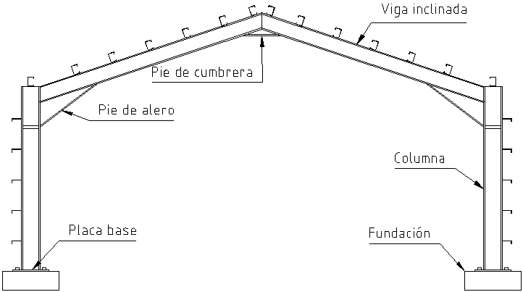
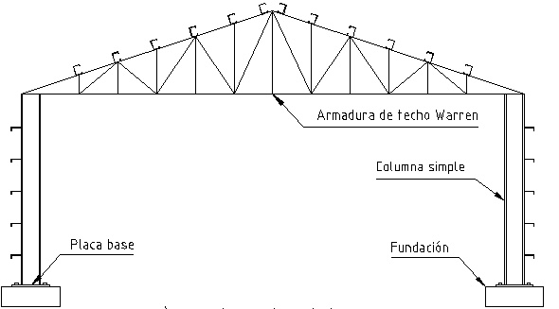
TIPOS DE PÓRTICOS
Pórtico simple
Pórtico con armadura

Slide 12
Diseño conceptual
Diseño del recubrimiento
Diseño de conexiones
Análisis estructural
Cargas
Modelado
Diseño estructural
Sismo
Viento
Granizo
Viva
Muerta
Análisis de cargas
Elección del tipo de pórtico
Área de cobertura máxima y mínima
Vano
Altura
Luz
Especificaciones dimensionales
Recubrimiento
Sistema de auto-izaje
Funcionalidad
Reacciones
Rígidas
Simples de cortante
Modularidad
Condiciones
  DISEÑO
  MODULARIDAD EN LA CONSTRUCCIÓN
Puentes: Los diseños actuales nacen de los puentes Bailey, la idea central es tener un puente capaz de ser instalado sin uso de grúas, que tenga pocas piezas estándar intercambiables y que el refuerzo se proporcione por medio de la superposición de estas mismas piezas.
  Puentes temporales
  Puentes de emergencia
  Puentes permanentes

Slide 13
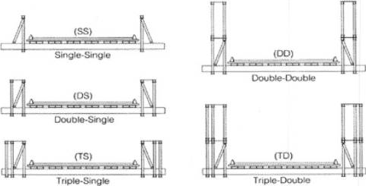
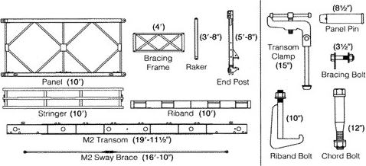
Fuente: Puente Bailey. U.K. Patent #: 553,374 (1943). www.baileybridge.com.
Edificaciones: Las edificaciones modulares, también llamadas prefabricadas, más populares del mercado son los edificios y casas modulares, que consisten de secciones llamadas módulos. Dichos componentes modulares se fabrican en la planta industrial bajo el cumplimiento de los códigos de construcción. Terminados los módulos, son transportados a la obra de construcción y ensamblados por grúas. La colocación de los módulos puede tomar de varias horas a varios días.
En la instalación, se fijan los primeros módulos a los cimientos y luego se colocan los demás ya sea lado a lado, de extremo a extremo, o apilados, lo que permite una amplia variedad de configuraciones y estilos en la distribución del edificio.

Slide 14
Proyecto en Base a un Sistema Modular
Fabricación de módulos en una planta industrial
Ejecución de cimentaciones por medio de técnicas tradicionales
Transporte hasta el emplazamiento del edificio
Ensamblaje de los módulos
Edificación Terminada
  SISTEMA DE INSTALACIÓN AUTÓNOMO
Existen sistemas de instalación autónomos aplicados a estructuras metálicas, sin embargo no son utilizados en el área de construcción. El presente proyecto pretende la aplicación parcial de estos sistemas en la nave industrial, con el objetivo de mostrar un prototipo que pueda desarrollarse en el futuro.

Slide 15
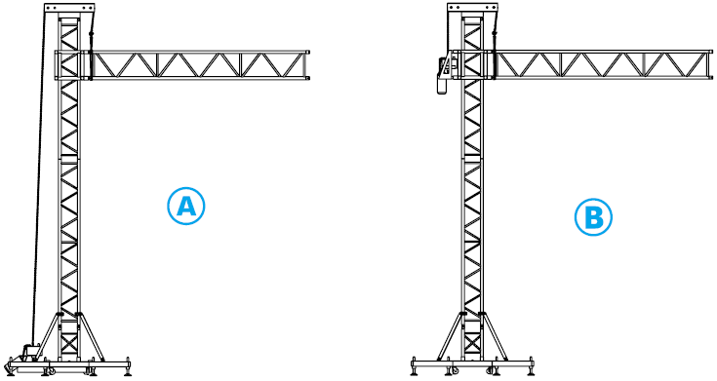
  SISTEMA DE IZAJE CON GUÍAS ANCLADAS AL SUELO Y TECLES
Método con soportes a tierra
En este tipo de sistema, los dispositivos anclados al suelo (columnas) guían la carga que se va a levantar mediante tecles. Hay dos métodos para unir tecles a sistemas con soporte a tierra:

Slide 16
CAPÍTULO 3: DISEÑO
  DISEÑO DE LA NAVE INDUSTRIAL MODULAR
  DISEÑO CONCEPTUAL
Funcionalidad del edificio: la nave industrial podrá ser destinada para las siguientes aplicaciones: bodegas, centros de acopio, centros de mantenimiento, industrias productoras, empacadoras, planteles avícolas, canchas deportivas, gimnasios y similares, pudiendo ser temporales o fijas.
Modularidad:
  Piezas modulares con dimensiones de fácil manejo.
  Módulos estandarizados e intercambiables.
  Nave industrial desmontable y módulos de fácil almacenaje.
  La nave industrial debe tener capacidad de expansión desde un área mínima de cobertura de 240m2 hasta un área máxima de 3600m2.
Sistema autónomo de izaje de vigas: La nave industrial debe incluir un sistema autónomo de izaje de las vigas del pórtico. La nave industrial y el sistema de izaje autónomo deben adaptarse mutuamente para un funcionamiento simple y eficiente.

Slide 17
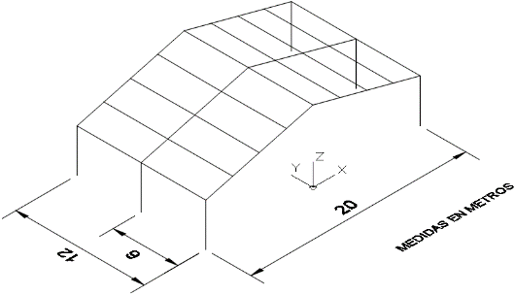
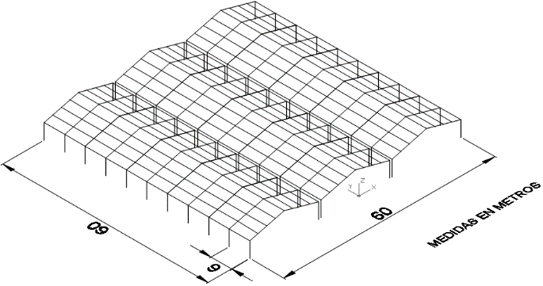
Tipo de recubrimiento estructural: El material a utilizar como recubrimiento estructural es la membrana de alta resistencia que ha sido planteada por la empresa METALSHOP S.A.
Condiciones estructurales:
  Ubicación geográfica: Provincia de Pichincha - Ciudad Quito.
  Entorno del edificio: Zonas urbanas y rurales.
  Obstrucción baja: Categoría B.
  Estructura de ocupación normal.
  Edificio parcialmente cerrado.
  ESPECIFICACIONES DIMENSIONALES
Luz: 20 m
Altura al alero: 4,5 m
Ángulo de inclinación del techo: 15°
Altura a la cumbrera: 7,18 m
Altura media del techo: 5,84 m
Vano: 6 m
Área mínima de cobertura: 240 m2
Área máxima de cobertura: 3600 m2
Pórtico
Nave industrial

Slide 18
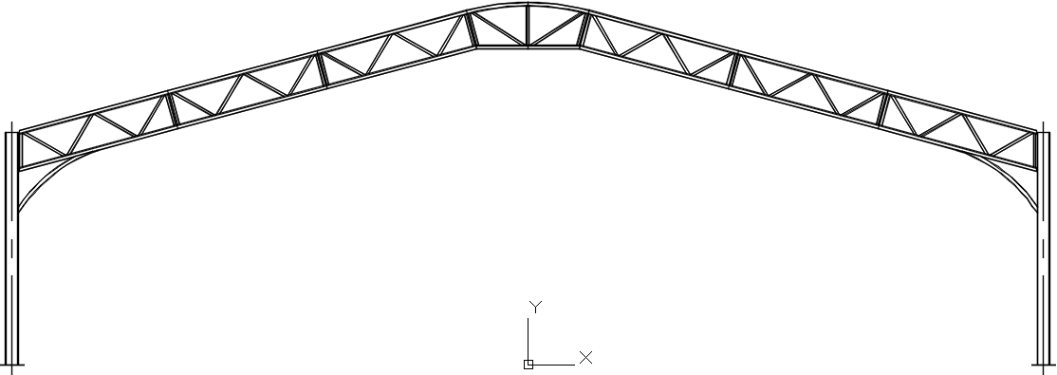
  ELECCIÓN DEL TIPO DE PÓRTICO
Los parámetros que entran en consideración para la selección del tipo de pórtico son: luz, área de cobertura, modularidad y sistema de auto izaje.
Los pórticos simples son los más recomendados para luces entre 20 y 60 metros, sin embargo los pórticos con armadura pueden llegar a ser igual de eficientes cuando el área de cobertura es considerable.
El concepto de modularidad requiere aligerar los miembros estructurales y las armaduras disminuyen el peso de los miembros sin sacrificar la resistencia.
El sistema de izaje autónomo que utiliza las columnas como guías, requiere que estas sean uniformes para evitar obstáculos y de un solo cuerpo ya que la altura de la columna es relativamente baja.
Vigas en armadura
Columnas de alma llena

Slide 19
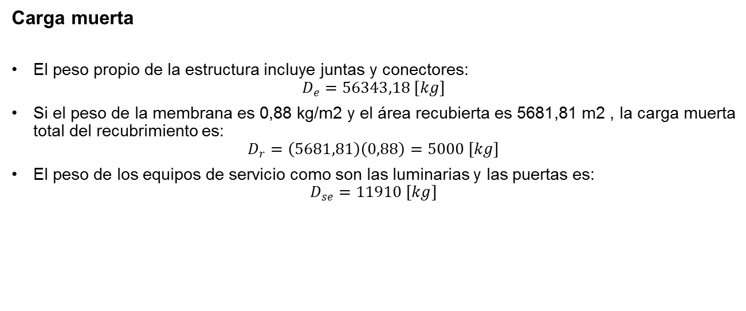
  ANÁLISIS DE CARGAS
Se hace uso de la Norma Ecuatoriana de la Construcción (NEC) como herramienta principal, mientras que la ASCE 7-10 se usa como norma de apoyo.
CARGAS
Permanentes
Cargas Muertas
Variables
Cargas Sísmicas
Accidentales
Cargas Vivas
Cargas Climáticas
Granizo
Viento
Otras
Carga muerta
El peso propio de la estructura incluye juntas y conectores:
$$D_{e}=56343,18 [kg]$$
Si el peso de la membrana es 0,88 kg/m2 y el área recubierta es 5681,81 m2 , la carga muerta total del recubrimiento es:
$$D_{r}=\left(5681,81\right)\left(0,88\right)=5000 [kg]$$
El peso de los equipos de servicio como son las luminarias y las puertas es:
$$D_{se}=11910 [kg]$$

Slide 20
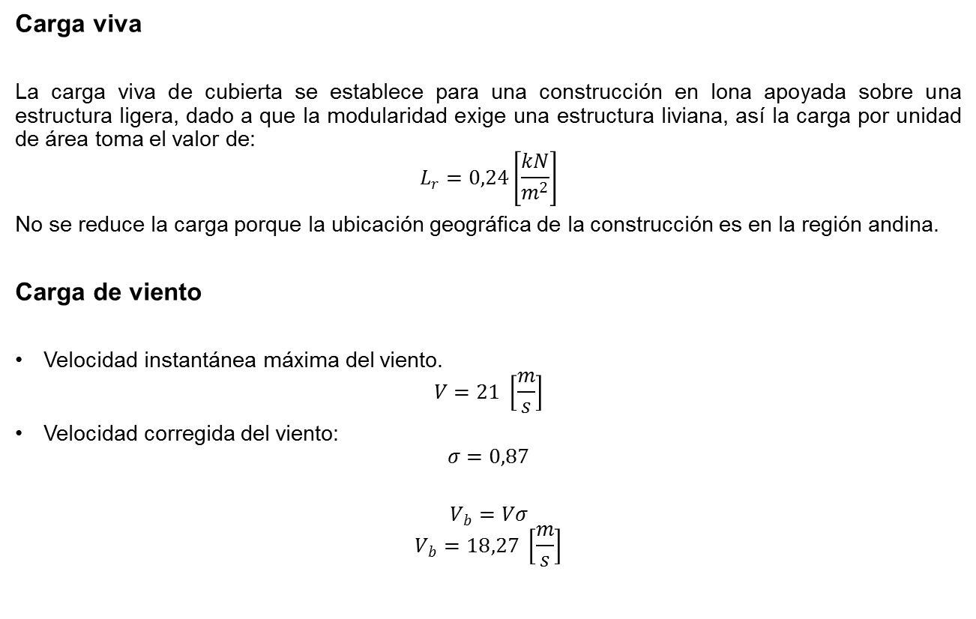

Carga muerta de la estructura:
$$D=D_{e}+D_{r}+D_{se}$$
$$D=73253,18 [kg]$$
$$D=718613,7 [N]$$
Carga viva
La carga viva de cubierta se establece para una construcción en lona apoyada sobre una estructura ligera, dado a que la modularidad exige una estructura liviana, así la carga por unidad de área toma el valor de:
$$L_{r}=0,24\left[\frac{kN}{m^{2}}\right]$$
No se reduce la carga porque la ubicación geográfica de la construcción es en la región andina.
Carga de viento
Velocidad instantánea máxima del viento.
$$V=21 \left[\frac{m}{s}\right]$$
Velocidad corregida del viento:
$$σ=0,87$$
$$V_{b}=Vσ$$
$$V_{b}=18,27 \left[\frac{m}{s}\right]$$

Slide 21
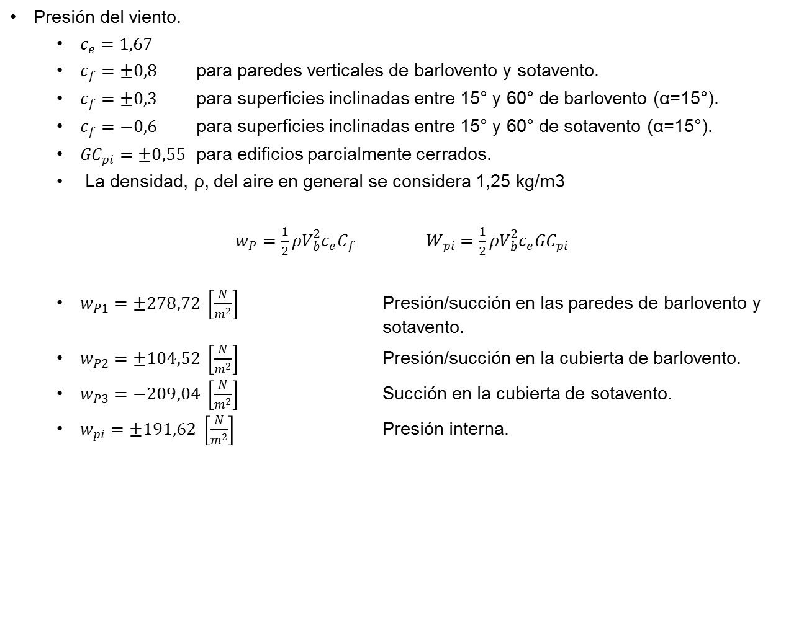
Presión del viento.
  $c_{e}=1,67$
  $c_{f}=±0,8$ para paredes verticales de barlovento y sotavento.
  $c_{f}=±0,3$ para superficies inclinadas entre 15° y 60° de barlovento (α=15°).
  $c_{f}=−0,6$ para superficies inclinadas entre 15° y 60° de sotavento (α=15°).
  ${GC}_{pi}=±0,55$ para edificios parcialmente cerrados.
  La densidad, ρ, del aire en general se considera 1,25 kg/m3
$w_{P}=\frac{1}{2}ρV_{b}^{2}c_{e}C_{f}$ $W_{pi}=\frac{1}{2}ρV_{b}^{2}c_{e}{GC}_{pi}$
  $w_{P1}=±278,72 \left[\frac{N}{m^{2}}\right]$ Presión/succión en las paredes de barlovento y sotavento.
  $w_{P2}=±104,52 \left[\frac{N}{m^{2}}\right]$ Presión/succión en la cubierta de barlovento.
  $w_{P3}=−209,04 \left[\frac{N}{m^{2}}\right]$ Succión en la cubierta de sotavento.
  $w_{pi}=±191,62 \left[\frac{N}{m^{2}}\right]$ Presión interna.

Slide 22
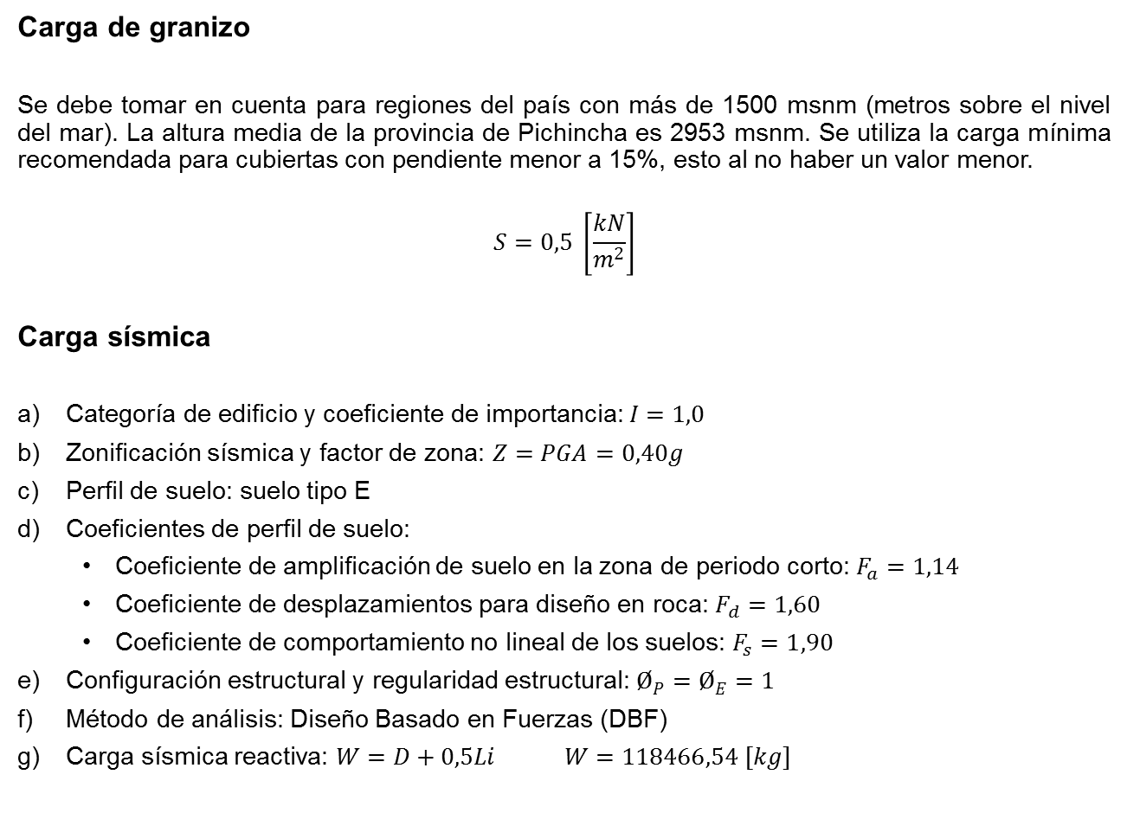
Carga de granizo
Se debe tomar en cuenta para regiones del país con más de 1500 msnm (metros sobre el nivel del mar). La altura media de la provincia de Pichincha es 2953 msnm. Se utiliza la carga mínima recomendada para cubiertas con pendiente menor a 15%, esto al no haber un valor menor.
$$S=0,5 \left[\frac{kN}{m^{2}}\right]$$
Carga sísmica
Categoría de edificio y coeficiente de importancia: $I=1,0$
Zonificación sísmica y factor de zona: $Z=PGA=0,40g$
Perfil de suelo: suelo tipo E
Coeficientes de perfil de suelo:
  Coeficiente de amplificación de suelo en la zona de periodo corto: $F_{a}=1,14$
  Coeficiente de desplazamientos para diseño en roca: $F_{d}=1,60$
  Coeficiente de comportamiento no lineal de los suelos: $F_{s}=1,90$
Configuración estructural y regularidad estructural: $Ø_{P}=Ø_{E}=1$
Método de análisis: Diseño Basado en Fuerzas (DBF)
Carga sísmica reactiva: $W=D+0,5Li$ $W=118466,54 [kg]$

Slide 23
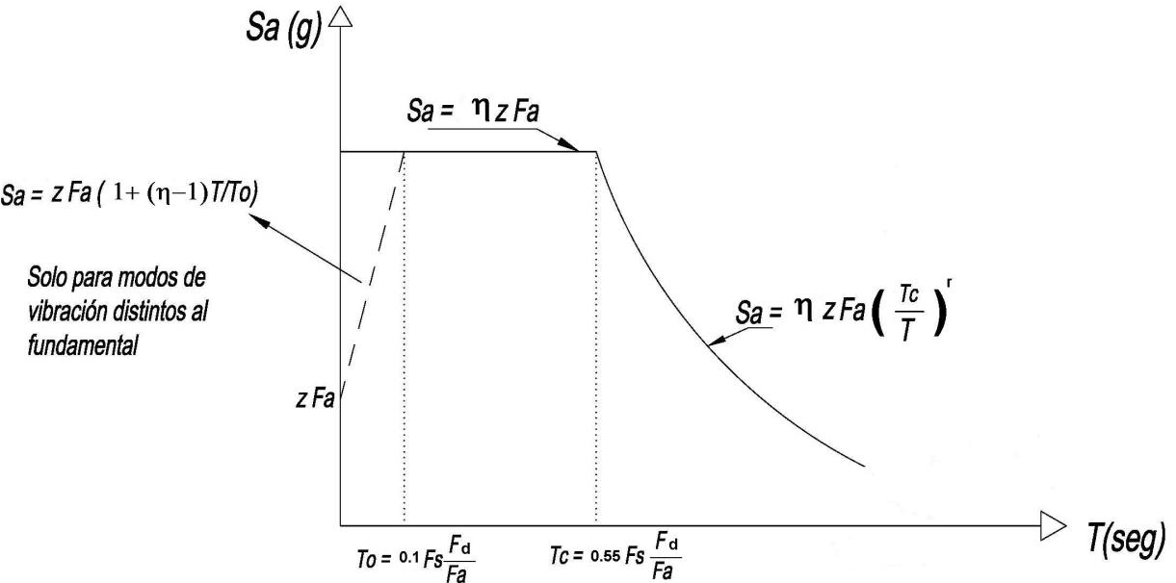

Periodo de vibración: $T_{a}=C_{t}h^{α}$ $T_{a}=0,274 [s]$
Espectro de diseño de aceleraciones:
$$S_{a}=ηZF_{a} para 0≤T_{a}≤T_{c}$$
$$S_{a}=ηZF_{a}{\left(\frac{T_{c}}{T}\right)}^{r} para T_{a}>T_{c}$$
  Periodo de vibración límite: $T_{c}=0,55F_{s}\frac{F_{d}}{F_{a}}$ $T_{c}=1,4666 [s]$
  η=2,48, para provincias de la Sierra, Esmeraldas y Galápagos
$$S_{a}=11,094 \left[\frac{m}{s^{2}}\right] para 0≤T_{a}≤T_{c}$$

Slide 24
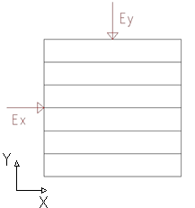
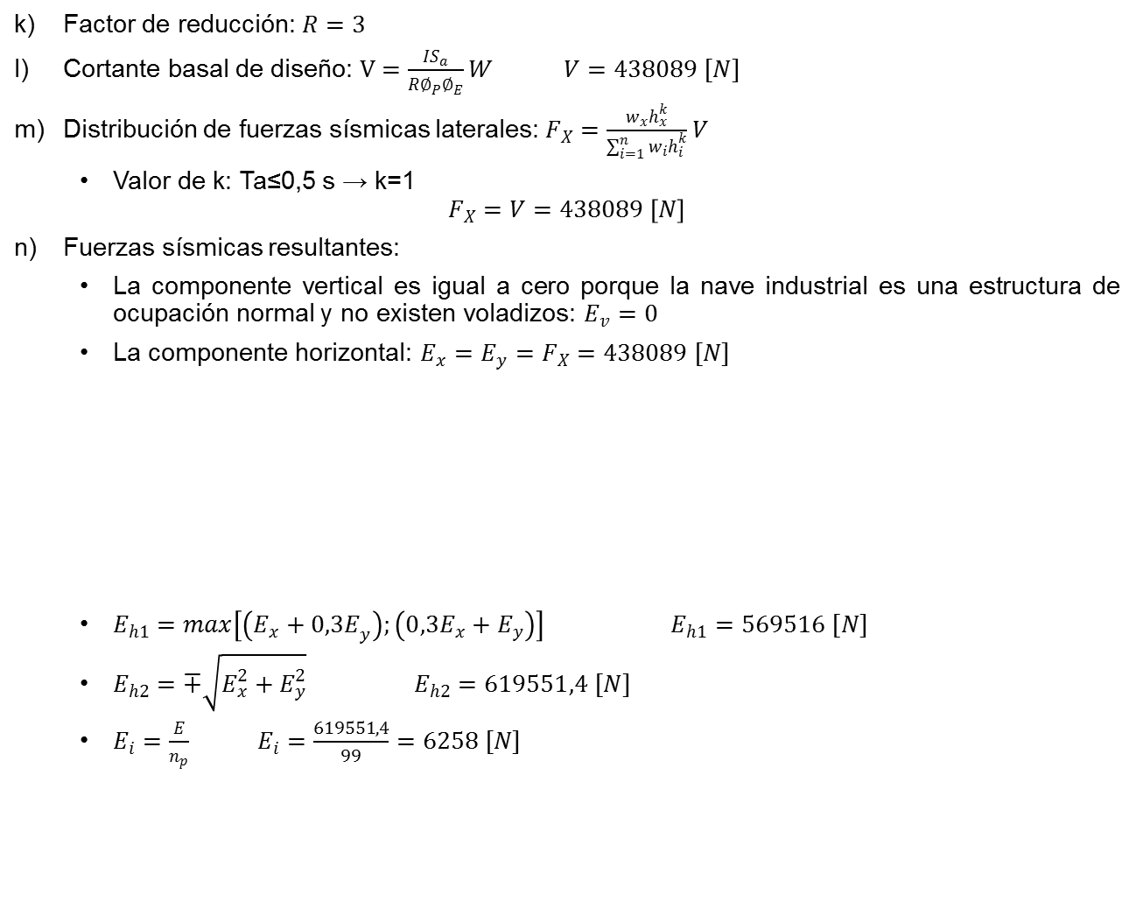
Factor de reducción: $R=3$
Cortante basal de diseño: $V=\frac{IS_{a}}{R∅_{P}∅_{E}}W$ $V=438089 [N]$
Distribución de fuerzas sísmicas laterales: $F_{X}=\frac{w_{x}h_{x}^{k}}{\sum_{i=1}^{n}{w_{i}h_{i}^{k}}}V$
  Valor de k: Ta≤0,5 s → k=1
$$F_{X}=V=438089 \left[N\right]$$
Fuerzas sísmicas resultantes:
  La componente vertical es igual a cero porque la nave industrial es una estructura de ocupación normal y no existen voladizos: $E_{v}=0$
  La componente horizontal: $E_{x}=E_{y}=F_{X}=438089 [N]$
  $E_{h1}=max\left[\left(E_{x}+{0,3E}_{y}\right);\left(0,3E_{x}+E_{y}\right)\right]$ $E_{h1}=569516 [N]$
  $E_{h2}=∓\sqrt{E_{x}^{2}+E_{y}^{2}}$ $E_{h2}=619551,4 [N]$
  $E_{i}=\frac{E}{n_{p}}$ $E_{i}=\frac{619551,4}{99}=6258 [N]$

Slide 25
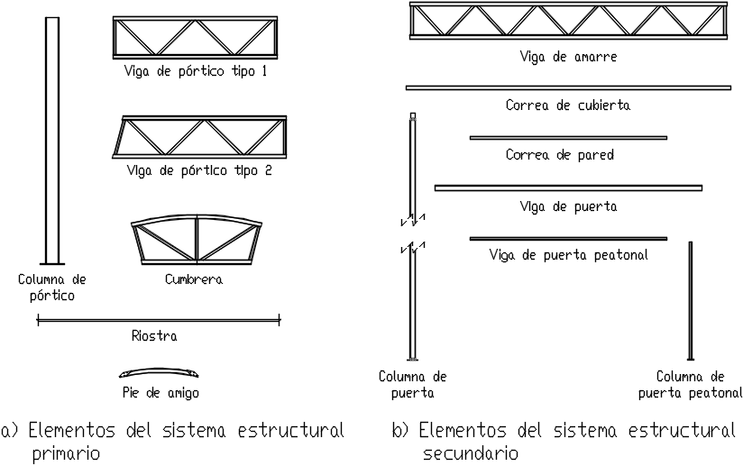
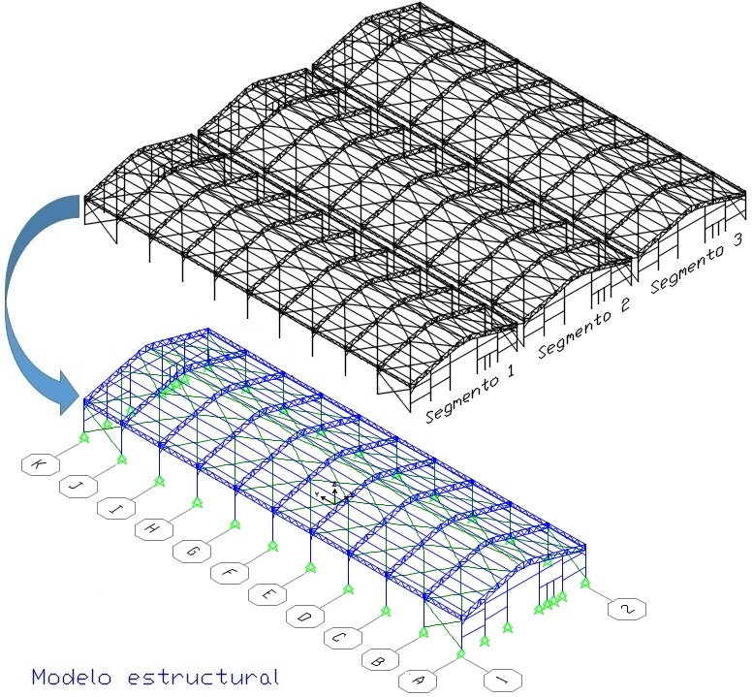
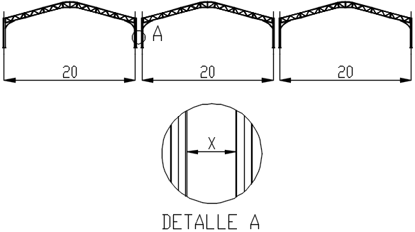
  DISEÑO ESTRUCTURAL COMPUTACIONAL
Modelado
Elementos de la nave industrial:
Pórticos contiguos:
  Modelo para el análisis estructural computacional de la nave industrial:

Slide 26
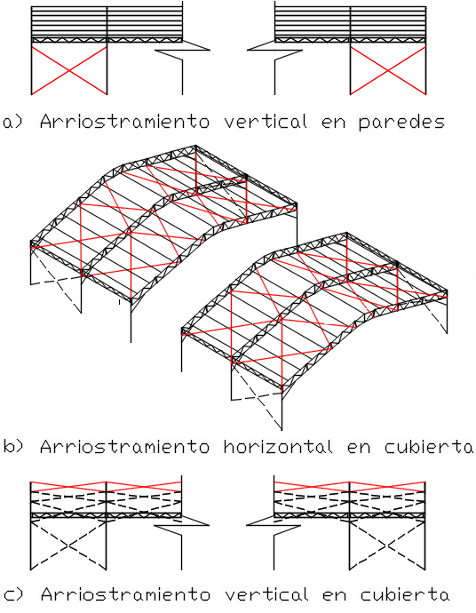
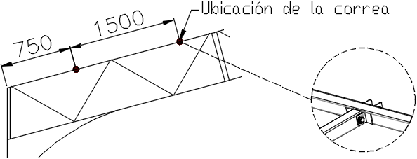
Arriostramiento:
Sistema estructural secundario:
  Conexiones.
    Articuladas.
    Simples de cortante.
    Tipo pasador.
    Restringidas.
  Recubrimiento.
    Carga muerta del recubrimiento.
    Aplicación de cargas en unidades de fuerza por área

Slide 27
Normativa aplicable
Para el diseño estructural se aplican:
La especificación AISC 360-10
La guía de diseño 1 (Base Plate and Anchor Rod Design)
Dentro de estas normativas existen dos filosofías de diseño:
ASD (Allowable Stress Design), Diseño por Resistencia Permisible, DRP.
  Todas las cargas son asumidas hacia tener la misma variabilidad promedio, es decir, no considera factores de carga.
  No reconoce los diferentes grados de variabilidad que existen, por ejemplo entre las cargas permanentes y las cargas sísmicas (Herrera, 2006, p. 15).
  Los factores de seguridad no se determinan usando métodos probabilísticos, sino que son producto de la experiencia y el juicio (Mendoza, 2007, p. 72).
LRFD (Load and Resistance Factor Design), Diseño por Factores de Carga y Resistencia, DFCR.
  “El método LRFD utiliza factores de carga que son diferentes dependiendo del tipo de carga considerada” (Herrera, 2006, p. 16).
  El método está basado en un modelo probabilístico y fue inicialmente calibrado para producir el mismo resultado que el método ASD (Herrera, 2006, p. 16).
Para este proyecto se aplicará la filosofía LRFD debido a que “proporciona un margen de seguridad más confiable bajo las diferentes condiciones de carga. Es decir, LRFD permite que el factor de seguridad sea más preciso para diferentes tipos de carga y combinaciones de las mismas” (Manual de Diseño para la Construcción en Acero, 2014, p. 80)

Slide 28
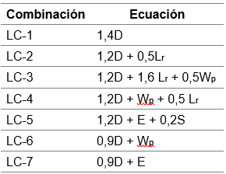
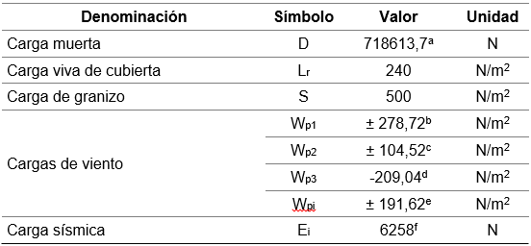
Tipo de análisis y elementos finitos
Aplicación de cargas y combinaciones de carga
Tipo de análisis
Diseño Basado en Fuerzas (DBF)
Análisis estático
Fuerzas dinámicas como estáticas
No lineal
No linealidad geométrica de los cables
Análisis elástico
Estructuras con armaduras
Categoría ocupacional: Normal
Predominan las cargas axiales
LRFD
Elementos finitos 1D
Combinaciones de carga recomendadas por la NEC

Slide 29
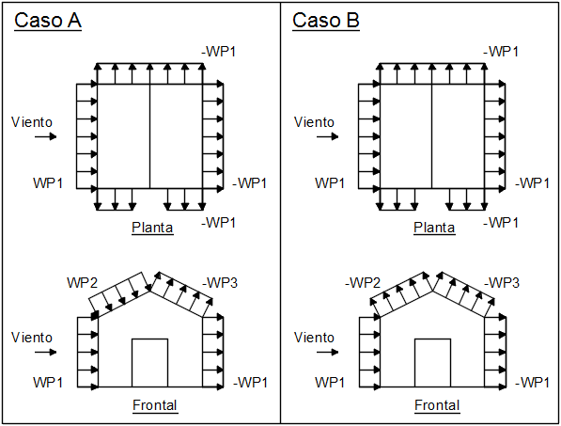
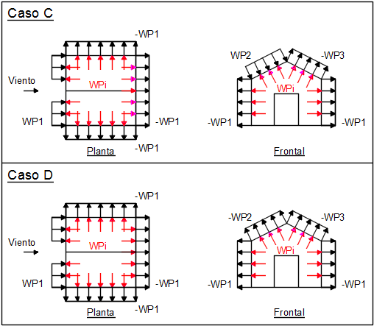
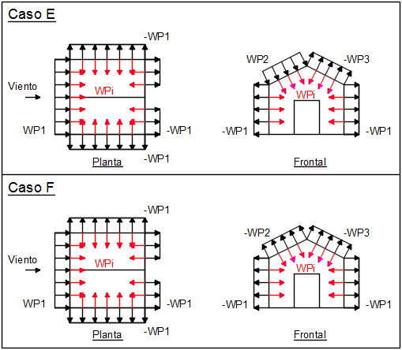
Casos de carga de viento
Existen tres factores que causan la generación de casos de carga por viento:
Orientación de la nave industrial.
Dirección de la carga de viento sobre la cubierta de barlovento.
Nivel de abertura de la estructura.

Slide 30
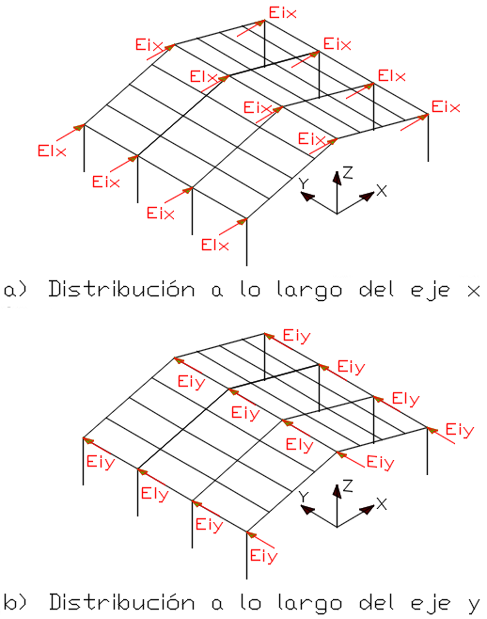
Casos de carga de sismo
Debido a que es imposible predecir la dirección del cortante basal causado por un sismo, las cargas sísmicas en el diafragma del techo pueden estar orientadas en cualquiera de las dos direcciones ortogonales.

Slide 31
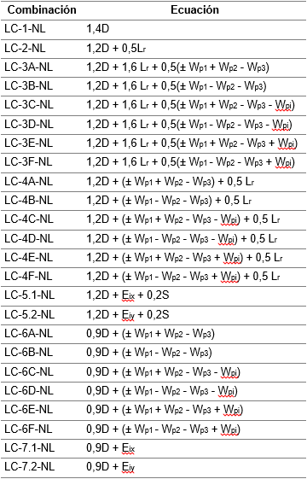
Declaración de combinaciones de carga aplicadas al modelo

Slide 32
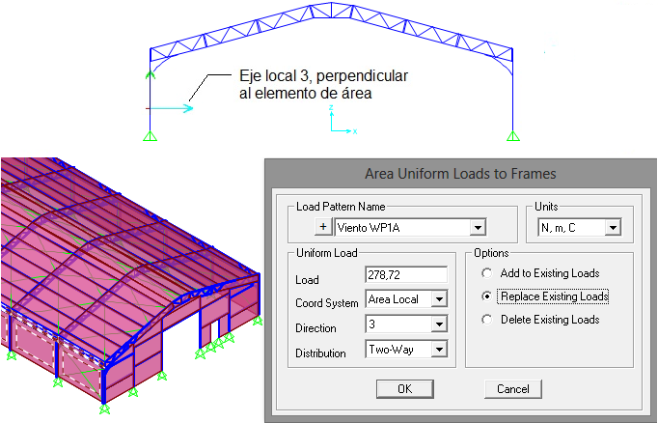
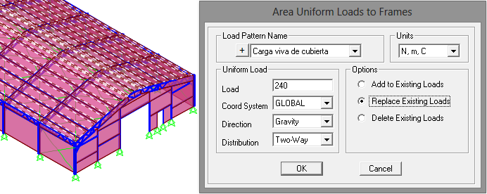
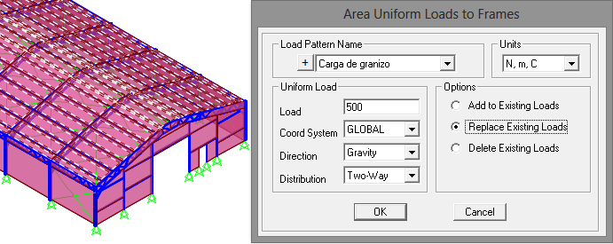
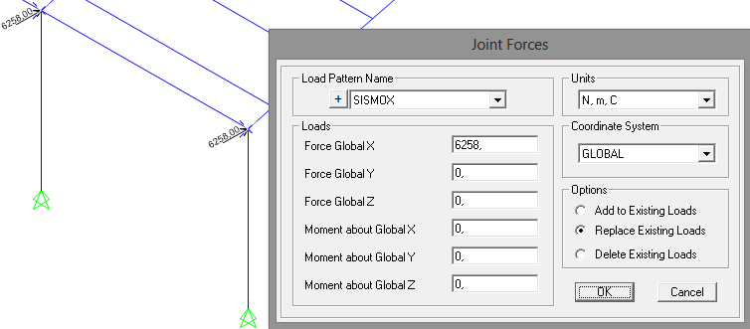
Asignación de cargas a los elementos del modelo
Carga muerta.
Carga viva.
Carga de granizo.
Carga de viento.
Carga sísmica.

Slide 33
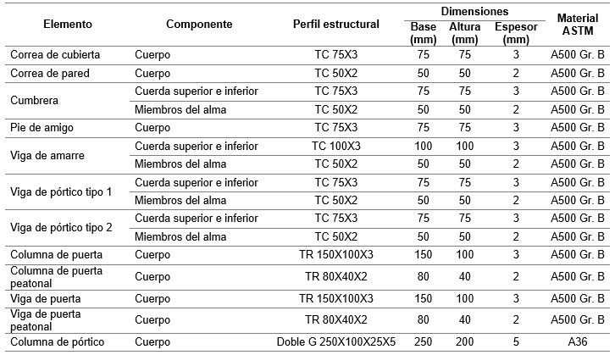

Análisis estructural computacional
Asignación de perfiles estructurales y material

Slide 34
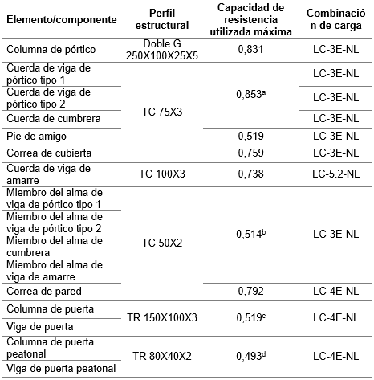
Comprobación estructural y resultados
La herramienta del software que comprueba los componentes de los elementos estructurales, aplica los criterios de la norma AISC 360-10 por el método LRFD, que evalúa la resistencia de un miembro mediante la capacidad de resistencia utilizada.
La capacidad de resistencia utilizada es el porcentaje de resistencia utilizado del miembro ante las fuerzas, combinadas o no, de: compresión, tensión, flexión, cortante y/o torsión, en una escala de 0 a 1; cuando se aproxima a 1, la capacidad de resistencia está cerca del 100%, por encima de este valor el componente falla.
Para efectuar la comprobación estructural es necesario definir el criterio del espesor de diseño para perfiles estructurales huecos (HSS por sus siglas en inglés).
Los cables de acero no pueden ser comprobados mediante la capacidad de resistencia utilizada porque son elementos no lineales.

Slide 35
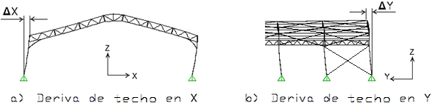

Diseño estructural para el estado límite de servicio
La deriva máxima de piso o techo, no debe exceder (para estructuras metálicas):
$$∆_{max}=0,02h$$
$$∆_{max}=0,117 [m]$$
$∆X=0,05 \left[m\right]$, cuando la combinación de carga es LC-5.1.
$∆Y=0,045 [m]$, cuando la combinación de carga es LC-5.2.

Slide 36
COMPROBACIÓN ESTRUCTURAL Y DISEÑO DE CONEXIONES MEDIANTE ECUACIONES DE LA NORMA AISC 360-10
Comparar los resultados del análisis computacional, evaluar la necesidad de realizar cálculos manuales para incrementar la confiabilidad y diseñar las conexiones.

Slide 43
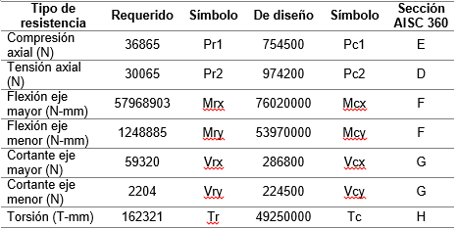
EJEMPLO: CÁLCULO DE LA COLUMNA DE PÓRTICO CRÍTICA
La capacidad de resistencia utilizada de la columna más esforzada es 0,831 cuando la combinación de carga es LC-3E-NL.
El perfil estructural utilizado es tipo cajón, armado con dos perfiles G de 250x100x25x5 mm de acero ASTM A36, mediante soldadura de arco eléctrico.
La siguiente tabla muestra los valores de resistencias requeridas y de diseño para las diferentes cargas, además se especifica la sección de la norma AISC 360-10 que aplica para el cálculo de la resistencia de diseño.
Note que la torsión requerida no alcanza el 20% de la de diseño, entonces el diseño se hace en base a las fuerzas axiales y a los momentos flectores

Slide 44
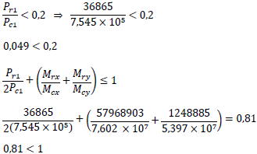
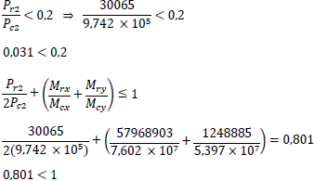
La capacidad de resistencia utilizada de la columna bajo compresión y flexión biaxial es:
La capacidad de resistencia utilizada de la columna bajo tracción y flexión biaxial es:
El valor más alto es el representativo.

Slide 45
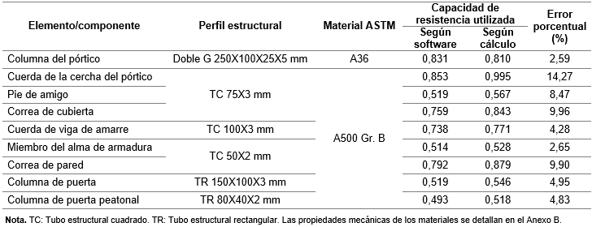
VALIDACIÓN ENTRE EL ANÁLISIS COMPUTACIONAL Y EL ANÁLISIS NUMÉRICO

Slide 46
DISEÑO DE BASES DE COLUMNA

Slide 49
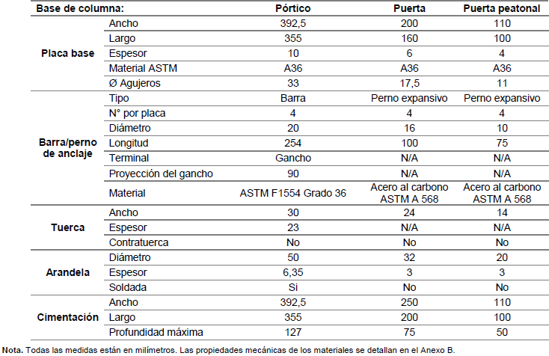
Resumen de bases de las columnas de la nave industrial

Slide 50
DISEÑO DE CONEXIONES

Slide 54
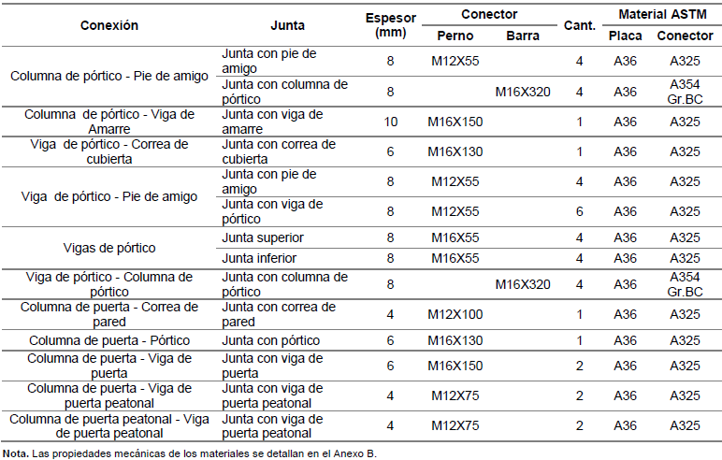
Resumen de conexiones de la nave industrial

Slide 55
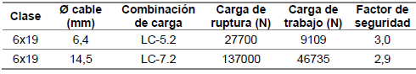
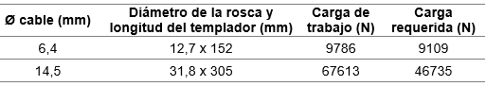
DISEÑO DE RIOSTRAS
Carga mínima de ruptura (CMR).
Carga de trabajo (CT).
Factor de seguridad (FS= CMR/CT)
DISEÑO DE TEMPLADORES
Carga de trabajo.
Carga requerida.

Slide 56
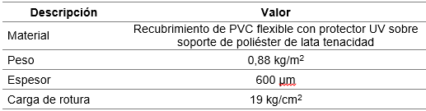
DISEÑO DEL RECUBRIMIENTO ESTRUCTURAL
La carga máxima a la que se somete la membrana es 0,006 kg/cm2, por lo tanto no existe riesgo de falla.

Slide 57
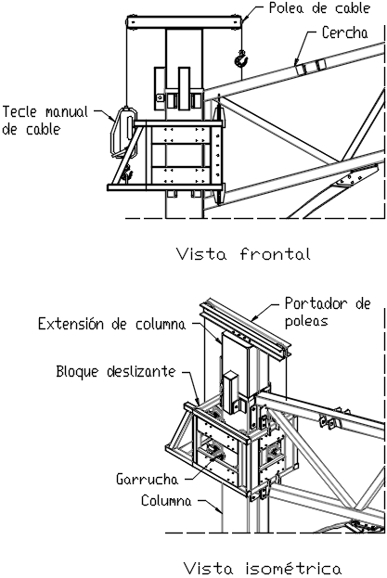
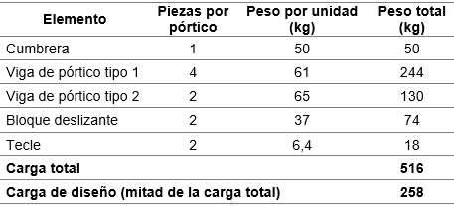
  DISEÑO DEL SISTEMA AUTÓNOMO DE IZAJE DE VIGAS
CARGA DE DISEÑO DEL SISTEMA

Slide 58

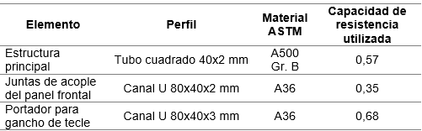
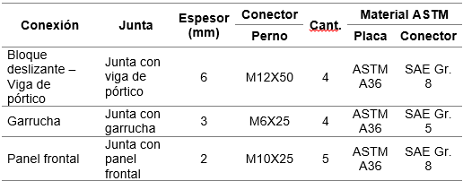
  SELECCIÓN Y DISEÑO DE LOS COMPONENTES DEL SISTEMA
Tecle:
Bloque deslizante:

Slide 59
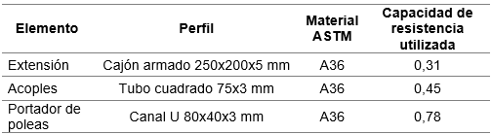

Garruchas: El modelo de garrucha que mejor se adapta a estos parámetros listados es el de la serie 23 PG según catálogos de proveedores en el país, cuyas características son:
  Soporte de acero de grueso calibre, acabado galvanizado.
  Rueda de poliuretano duro gris con rodamiento de bolas interno sin freno.
  Diámetro de la rueda: 4 pulgadas.
  Capacidad de carga: 100 Kg.
Extensión de la columna:
Separación entre columnas contiguas

Slide 60

CAPÍTULO 4: TIEMPOS DE PRODUCCIÓN
  CAPACIDAD DE PRODUCCIÓN DE LA MAQUINARIA

Slide 61

  TIEMPO ESTÁNDAR DE FABRICACIÓN
El tiempo estándar es la sumatoria del tiempo total por elemento terminado más una tolerancia establecida en +10%. Los resultados de las tablas se calculan usando las ecuaciones siguientes:

Slide 62


En la parte superior de las tablas está el total de elementos a fabricar para una nave industrial de 3600 m2, con este valor y las horas parciales de uso de cada máquina, podemos calcular las horas/máquina totales.

Slide 63
  TIEMPO DE PROCESO FUERA DE PLANTA
Los procesos de desengrase, decapado y galvanizado son los que más toman tiempo debido a la inmersión prologada que requieren, los dos primeros duran 15 y 90 minutos, mientras que la permanencia de las piezas en el baño de cinc fundido depende del tamaño de la pieza y es el mínimo posible (IHOBE, 2014, p. 48). El tiempo aproximado de galvanización (incluyendo todos los procesos), considerando un galvanizado por simple inmersión de 2 minutos, es de 1,78 horas.

Slide 64

  TIEMPO DE PRODUCCIÓN POR ELEMENTO EMBALADO

Slide 65


  LOTE DE PRODUCCIÓN DIARIA Y ANUAL
  LOTE DE ELEMENTOS SOLDADOS
  LOTE DE ELEMENTOS NO SOLDADOS

Slide 66

  TIEMPO DE FABRICACIÓN DE UNA NAVE INDUSTRIAL DE 3600 m2
  Se necesitan 34 días laborables dentro de planta para fabricar una nave industrial de 3600 m2 y 53512,5 kg.

Slide 67

CAPÍTULO 5: EVALUACIÓN DE COSTOS
  COSTOS DE PRODUCCIÓN
COSTO DIRECTO DE PRODUCCIÓN
COSTO DE MATERIALES DIRECTOS

Slide 68

COSTO DE MANO DE OBRA DIRECTA
Los valores pagados a un trabajador en el año son:
Sueldo anual: Es el sueldo completo mensual multiplicado por 12 meses.
Décimo tercero: Es el sueldo completo pagado una vez en el año.
Décimo cuarto: Es un sueldo básico pagado una vez en el año.
Aporte patronal al IESS: Es el 12,5% del sueldo completo mensual multiplicado por 12 meses.
Fondos de reserva: Es el 8,3% del sueldo completo mensual multiplicado por 12 meses.

Slide 69


COSTO INDIRECTO DE PRODUCCIÓN
El costo indirecto de fabricación se debe a gastos que no son parte del proceso productivo pero permiten su existencia: servicios básicos, impuestos, seguros, costo de maquinaria (depreciación), etc.
El costo indirecto de producción de una nave industrial de 3600 m2, se calcula prorrateando el costo indirecto mensual para el número de días que toma la fabricación.
Se sabe que se requieren 34 días para la fabricación. Si un mes tiene en promedio 20 días laborables, entonces:

Slide 70



COSTO TOTAL DE PRODUCCIÓN
El costo total de producción se calcula mediante:
  COSTO DE INSTALACIÓN
Costo de transporte:

Slide 71



Costo de mano de obra de instalación:
Tiempo de instalación de la nave industrial de 3600m2
El salario hora de los instaladores se establece en base al sueldo básico más la aportación al IESS de un mes, dividido para las horas laborables del mes. Si un mes tiene en promedio 20 días laborables, entonces:
Costo de equipos: Costo de la grúa telescópica:
El costo total de instalación:
VALIDACIÓN DE COSTOS

Slide 72





VALIDACIÓN DE COSTOS
Costo total de producción e instalación:
Costo por metro cuadrado:
Utilidad neta mínima aspirada por la empresa auspiciante:
PVP sin impuestos:
PVP incluido IVA:

Slide 73

Validación del PVP en función de las ventajas.

Slide 74
CAPÍTULO 6: CONCLUSIONES Y RECOMENDACIONES
  CONCLUSIONES
Un análisis computacional requiere del conocimiento de normas de diseño para realizar una comprobación numérica y disminuir la incertidumbre de los resultados.
Cumpliendo con las dimensiones y los conceptos estipulados, los análisis estructurales por elementos finitos y por ecuaciones numéricas de la norma AISC 360-10, no presentan elementos de la estructura metálica en falla o riesgo de falla ante las cargas: muerta, viva, de viento, de granizo y sísmica. Las mismas que se calcularon bajo la Norma Ecuatoriana de la Construcción (NEC) y el estándar de Cargas Mínimas de Diseño para Edificios y Otras Estructuras de la Sociedad Americana de Ingenieros Civiles ASCE, por sus siglas en inglés.
El sistema autónomo de izaje de las vigas del pórtico se diseñó de tal manera que se adapta a los perfiles del pórtico sin presentar colisiones con las piezas y juntas. El análisis estructural se realizó numéricamente aplicando los mismos criterios y ecuaciones utilizadas para la nave industrial y los elementos no presentan riesgo de falla.
El precio de venta al público obtenido para el presente proyecto es de 71,98 dólares por metro cuadrado. Según los estudios de mercado que realiza la empresa METALSHOP S.A., este valor está en el rango de precios de estructuras de similares aplicaciones. Sin embargo, se próxima al valor más alto de 80 dólares por metro cuadrado, que pertenece a estructuras de prestaciones más exigentes.

Slide 75
El recubrimiento de membrana presenta ventajas comparables e incluso mejores a las del recubrimiento metálico, sin embargo la desventaja es que no es segura ante intentos de allanamiento (seguridad ante robo).
  RECOMENDACIONES
Se puede disminuir la diferencia entre los resultados de un análisis por elementos finitos y uno numérico, verificando los métodos y normas de cálculo que utiliza el software, para que sean los mismos que estén al alcance del diseñador. Dicho esto, es necesario que el diseño computacional se haga con el conocimiento absoluto de la norma para verificar resultados que pueden parecer errados.
La capacidad de resistencia de algunos miembros está por debajo de 0,5, lo que significa que están subutilizados, se puede buscar perfiles alternativos a los tubulares cuadrados y rectangulares.
Comprobar que el sistema de auto izaje de vigas es funcional, va más allá del alcance de este proyecto. Para garantizar su funcionalidad se debe hacer pruebas con prototipos.
El tiempo de fabricación de una nave industrial puede disminuirse en primer lugar, identificando a los procesos de ensamble, soldadura y limpieza como los que provoca la mayor cola de espera en el proceso productivo; aumentar una estación de trabajo para cada proceso, disminuye los tiempos con un incremento de 0,63 USD en el precio de venta al público. En segundo lugar, estandarizando y disminuyendo la cantidad de elementos que conforman el edificio, por ejemplo, mejorar el diseño de la viga de pórtico tipo 2 para eliminar la necesidad del pie de amigo.

Slide 76
El recubrimiento de membrana presenta ventajas comparables e incluso mejores a las del recubrimiento metálico, sin embargo la desventaja es que no es segura ante intentos de allanamiento (seguridad ante robo).
El sistema de auto izaje impone que las columnas intermedias no sean compartidas, esto incrementa el costo de la estructura por lo que el sistema requiere de una investigación más rigurosa.
Para bajar los costos de producción de la nave industrial hay que enfocarse en el costo de los materiales directos, ya que representa el 88,74% del costo de producción. Dentro de los materiales, el 32,64% pertenece al costo de galvanizado, y representa el 28,96% del costo de producción, por lo que es evidente que un acabado más económico disminuiría el costo global de la estructura y permitiría un precio de venta más accesible.
El uso de membrana como recubrimiento estructural limita la instalación del edificio a lugares con cerramiento para evitar robos. Una alternativa de mejora para este proyecto sería usar membrana en la cubierta y panales de acero en las paredes.

Slide 77

Tabla A1 Carga muerta total de la nave industrial de 3600 m2.

Slide 78


Tabla A1 Carga muerta total de la nave industrial de 3600 m2 (continuación).
Tabla A2 Sobrecargas mínimas uniformemente distribuidas Lo, y concentradas Po, para cubiertas.

Slide 79




Tabla A3 Coeficiente de corrección σ.
Tabla A5 Coeficiente de forma cf.
Tabla A4 Coeficiente de entorno/altura ce.
Tabla A6 Coeficiente de presión interna GCpi.

Slide 80



Tabla A7 Tipo de uso, destino e importancia de la estructura.
Tabla A8 Valores del factor Z en función de la zona sísmica adoptada.
Tabla A9 Clasificación de los perfiles de suelo.

Slide 81



Tabla A10 Tipo de suelo y Factores de sitio Fa.
Tabla A12 Tipo de suelo y Factores del comportamiento inelástico del subsuelo Fs.
Tabla A11 Tipo de suelo y Factores de sitio Fd.

Slide 82


Tabla A13 Configuraciones estructurales recomendadas.
Tabla A14 Configuraciones estructurales no recomendadas.

Slide 83


Tabla A15 Coeficientes de irregularidad en planta.
Tabla A16 Coeficientes de irregularidad en elevación.

Slide 84


Tabla A17 Coeficientes Ct y α para periodo de vibración aproximado.
Tabla A18 Coeficiente de reducción de respuesta estructural R.

Slide 85


Slide 86


Slide 87




